Slide 1
이미지 분석 및 생성 요구사항
개발 담당자 : 이진서
작성 날짜 : 24.09.08

Slide 2
PDD – 순서도
과제명 | 이미지분석및생성 요청사항 | 부서명 | RPA 부서 | 현업담당자 |  | 신승환 과장
개발 기간 | 7일 | 사용시스템 | Chrome, Excel, RPA | 개발담당자 |  | 이진서
업무 요약 | 요청한 이미지에 대해 분석한 내용을 작성하고 요청한 이미지를 생성하여 이메일 전송 후 작업 파일 저장
설계 순서도 | 업무 순서도 및 절차 | 업무 선순도 및 절차
 |  |  |  |  | 비고 및 특이사항 | 작업 완료 후, 결과파일
 |  |  |  |  | 1) 이미지 분석과 이미지 요청 URL 은 다름 2) 이미지 생성 요청은 최대 3번까지 3) REST API 요청 시 요구사항에 내용이 없거나 인증키로 인해 발생하는 오류 처리
1. 환경설정
저장 경로 및 작업 파일 설정
Excel
2. 데이터 수집
요청사항 파일에 작성된 요구사항 데이터 수집
Excel
3. 이미지 분석 내용 추출
REST API로 이미지 분석 요청 후 데이터 저장
RPA
4. 이미지 분석 내용 입력
이미지 분석 결과 입력
Excel
시작
8. 엑셀 정리 및 저장
파일명 변경 후, 결과 엑셀 파일을 Output 폴더로 저장
Excel
7. 이메일 전송
요청자에게 이미지 첨부하여 이메일 전송
RPA
6. 이미지 저장
Chrome을 이용하여 이미지 URL로 이동 후 저장
Chrome
5. 이미지 생성 요청
REST API로 이미지 생성 요청 후 데이터 저장
REST API
종료

Slide 3
PDD – 순서도 세부 사항
No | 상세 Activity | 세부 설명 | 시스템
1 | 환경설정 | 지정된 경로에 프로젝트 폴더 생성, 이미지분석및생성 요청사항(Template).xlsx 작업 파일로 설정 | Excel
2 | 데이터 수집 | 요청사항 작업 파일에 작성된 시트별 요구사항 데이터 수집 | Excel
3 | 이미지 분석 내용 추출 | #2 수집한 데이터를 기반으로 REST API로 이미지 분석 요청 후 데이터 저장 | REST API
4 | 이미지 분석 내용 입력 | 저장한 이미지 분석 내용 및 요약 내용을 엑셀에 입력 | Excel
5 | 이미지 생성 요청 추출 | #2 에서 수집한 데이터를 기반으로 REST API로 이미지 생성 요청 후 데이터 저장 | REST API
6 | 이미지 저장 | 이미지 생성 요청한 데이터의 URL로 프로젝트 폴더\img 폴더에 이미지 저장 | Chrome
7 | 이메일 전송 | 저장한 이미지를 요청한 이메일 주소로 이메일 전송 | smtp
8 | 엑셀 정리 및 저장 | 파일명 변경 후, Output 폴더에 결과 파일 저장 후 종료 (이미지분석및생성요청사항_yyMMdd.xlsx) | Excel

Slide 4
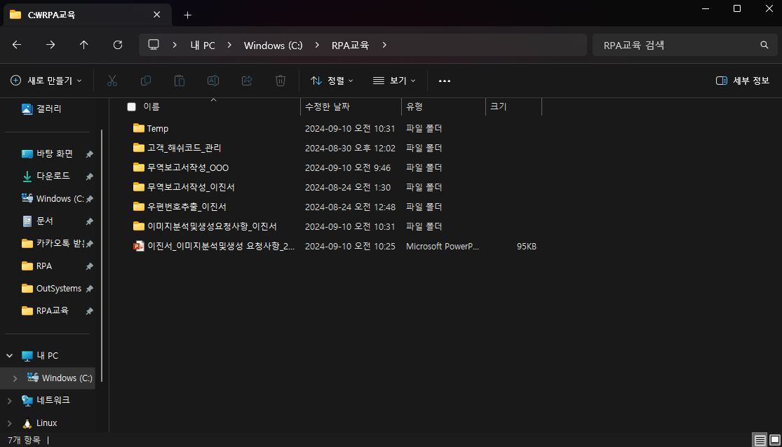
프로세스 수행 1
작업 개요 | 폴더 및 파일정리 | 작업 경로 | C:\RPA교육
 |  |  |  | 작업 상세 내용
 |  |  |  | ‘C:\RPA교육\’+과제명 디렉토리 생성 ‘C:\RPA교육\Temp’ 內 이미지분석및생성요청사항_Template.xlsx’ 양식 파일 저장
 |  |  |  | 비고 및 특이사항
 |  |  |  | 경로는 변수로 저장
2
1

Slide 5
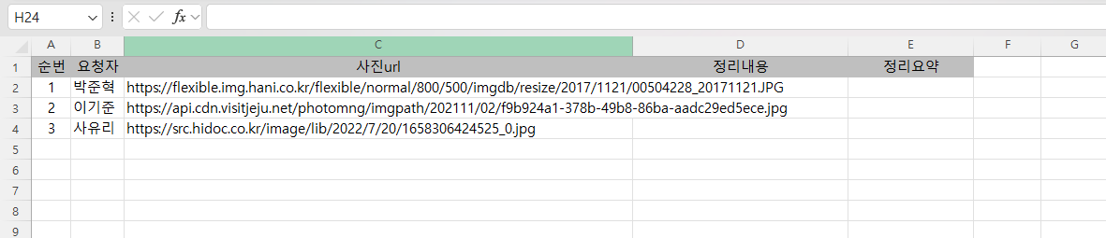
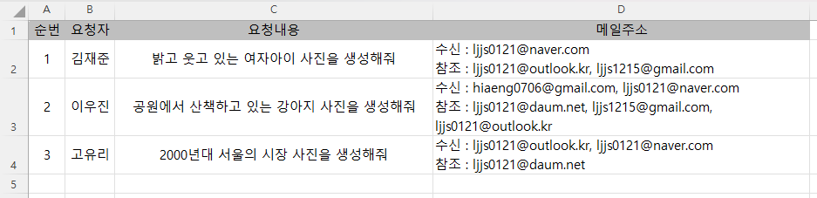

프로세스 수행 2
작업 개요 | 요청 파일 데이터화 | 작업 경로 | C:\RPA교육\Temp
 |  |  |  | 작업 상세 내용
 |  |  |  | 요청 파일 실행 이미지분석요청 시트 내 정보 추출 이미지생성요청 시트 내 정보 추출
 |  |  |  | 비고 및 특이사항
1
2
3
※

Slide 6
프로세스 수행 3
작업 개요 | 이미지 분석 작업_이미지 분석 API 정리내용 요청 | 작업 경로 | OpenAI
 |  |  |  | 작업 상세 내용
 |  |  |  | 3번 슬라이드에서 추출한 이미지분석요청 시트 내 데이터를 이용하여 ChatGPT API 통신을 수행 통신에 이용되는 내용 : 분석 요청 명령 : 이미지가 가지고 있는 정보를 설명해줘 분석 요청 자료 : 데이터 內 사진 URL 열의 값
 |  |  |  | 비고 및 특이사항
 |  |  |  | API주소 : https://api.openai.com/v1/chat/completions 통신 방법 : POST, application/json API키 : Bearer + 제공받은 키 값
화면 동작 없음

Slide 7
프로세스 수행 4
작업 개요 | 이미지 분석 작업_이미지 분석 API 정리요약 내용 요청 | 작업 경로 | OpenAI
 |  |  |  | 작업 상세 내용
 |  |  |  | 3번 슬라이드에서 추출한 이미지분석요청 시트 내 데이터를 이용하여 ChatGPT API 통신을 수행 통신에 이용되는 내용 : 분석 요청 명령 : 이미지가 가진 정보를 주제, 배경, 주 색상 3가지 항목으로 한 단어로 정리해줘 분석 요청 자료 : 데이터 內 사진 URL 열의 값
 |  |  |  | 비고 및 특이사항
 |  |  |  | API주소 : https://api.openai.com/v1/chat/completions 통신 방법 : POST, application/json API키 : Bearer + 제공받은 키 값
화면 동작 없음

Slide 8
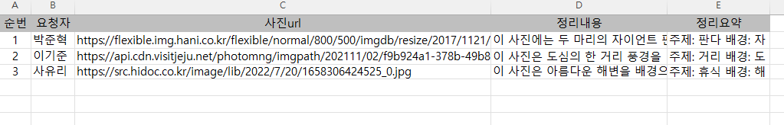
프로세스 수행 5
작업 개요 | 이미지 분석 작업_이미지 분석 API 정리내용 및 요약내용 요청 결과 입력 | 작업 경로 | Excel
 |  |  |  | 작업 상세 내용
 |  |  |  | 3, 4번 슬라이드에서 추출 받은 결과를 요청파일 정리내용, 정리 요약 열에 입력
 |  |  |  | 비고 및 특이사항
 |  |  |  | 7번에 저장한 변수를 이용해 정리내용, 요약 열에 입력
1

Slide 9
프로세스 수행 6
작업 개요 | 이미지 분석 작업_이미지 생성 API 요청 | 작업 경로 | OpenAI
 |  |  |  | 작업 상세 내용
 |  |  |  | 3번 슬라이드에서 추출한 이미지생성요청 시트 내 데이터를 이용하여 ChatGPT API 통신을 수행 통신에 이용되는 내용 : 생성 요청 명령 : 데이터 內 요청내용 열의 값
 |  |  |  | 비고 및 특이사항
 |  |  |  | API주소 : https://api.openai.com/v1/images/generations 통신 방법 : POST, application/json API키 : Bearer + 제공받은 키 값
화면 동작 없음

Slide 10
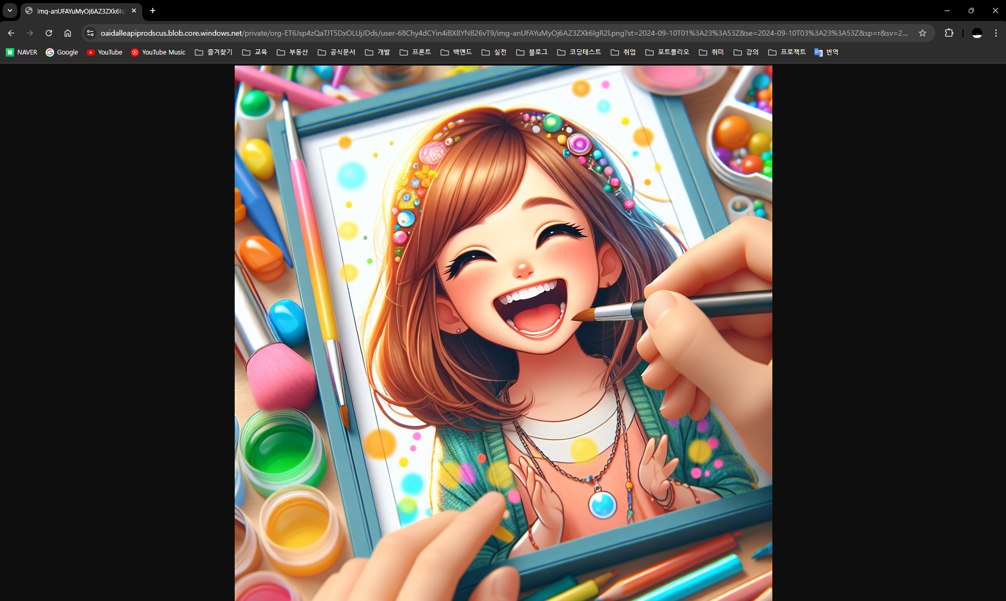
프로세스 수행 7
작업 개요 | 이미지 생성 작업_이미지 생성 API 요청 결과 열기 | 작업 경로 | Chrome
 |  |  |  | 작업 상세 내용
 |  |  |  | 8번 슬라이드에서 추출 받은 결과의 URL 열기
 |  |  |  | 비고 및 특이사항
 |  |  |  | Key Input 이용하여 이미지 저장
1

Slide 11
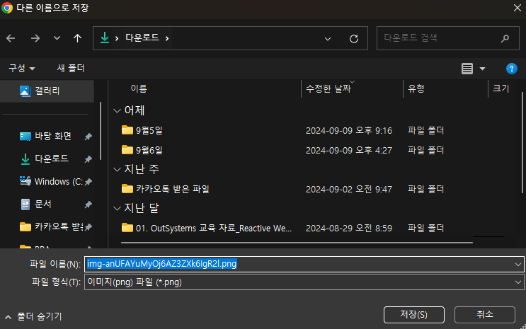
프로세스 수행 8
작업 개요 | 이미지 생성 작업_이미지 생성 API 요청 결과 다운로드 | 작업 경로 | Chrome
 |  |  |  | 작업 상세 내용
 |  |  |  | 8번 슬라이드에서 추출 받은 결과의 URL 열기
 |  |  |  | 비고 및 특이사항
1

Slide 12
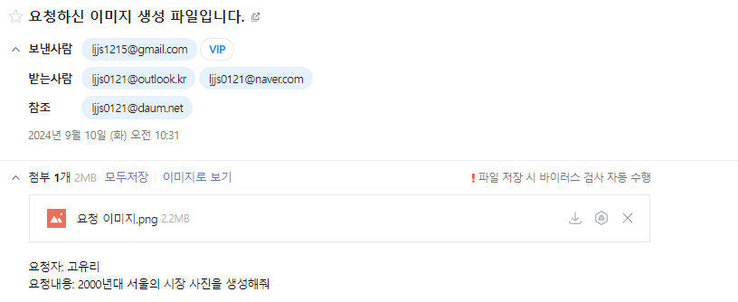
프로세스 수행 9
작업 개요 | 이미지 분석 작업_이미지 생성 API 요청 결과 메일 발송 | 작업 경로 | Email
 |  |  |  | 작업 상세 내용
 |  |  |  | 이미지 생성 요청자에게 메일 발송 메일 제목 받는 사람 : 3번 슬라이드 이미지생성요청 데이터 內 메일주소 중 수신 값 참조 : 3번 슬라이드 이미지생성요청 데이터 內 메일주소 중 참조 값 첨부파일 : 11번 슬라이드에서 저장한 사진 메일 내용
 |  |  |  | 비고 및 특이사항
 |  |  |  | 추출 받은 이미지생성요청의 작업 수만큼 9 ~ 12번 슬라이드 작업을 반복
1
2
3
4
5
6

Slide 13
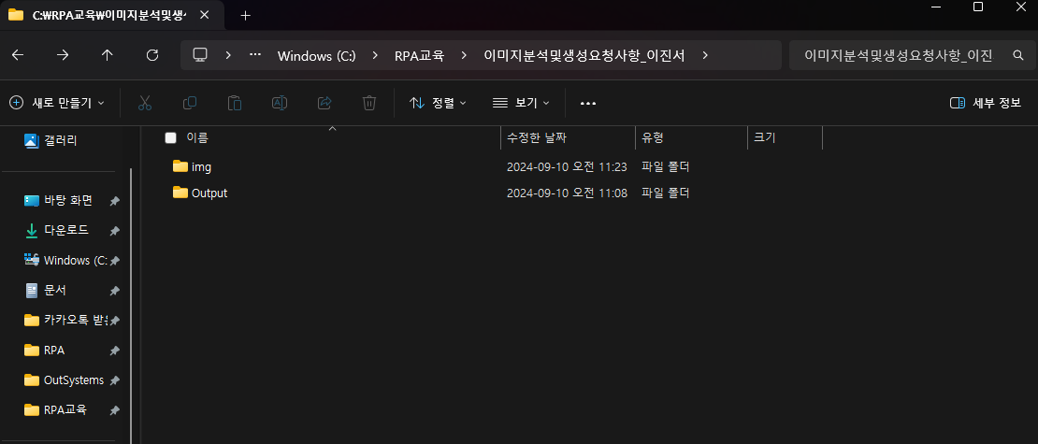
프로세스 수행 10
작업 개요 | 작업 폴더 생성 | 작업 경로 | C:\RPA교육
 |  |  |  | 작업 상세 내용
 |  |  |  | ‘C:\RPA교육\’+ 과제명 + Output 디렉토리 생성
 |  |  |  | 비고 및 특이사항
1

Slide 14
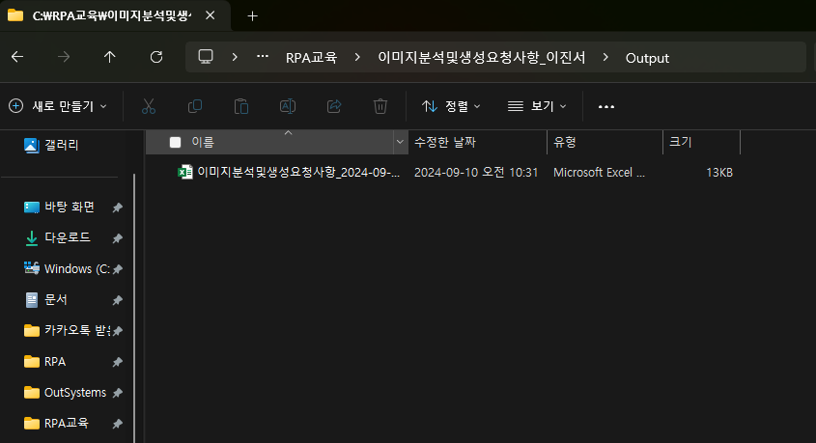
프로세스 수행 10
작업 개요 | 작업 추출물 저장 | 작업 경로 | C:\RPA교육\Output
 |  |  |  | 작업 상세 내용
 |  |  |  | 작업 폴더 內 ＇이미지분석및생성요청사항_(＇yyyy-MM-dd’).xlsx’로 저장
 |  |  |  | 비고 및 특이사항
1

Slide 15
주요 요구 사항
요청사항에 있는 데이터를 기반으로 이미지 분석하고 이미지 생성 요청한 이미지를 요청자에게 메일 전송 후 결과 엑셀 파일 저장
RPA 업무 및 우선 순위
비고
REST API 요청 시 인증키와 토큰 초과 문제로 오류가 발생할 수 있으니 오류 처리
이미지 생성 요청은 횟수 제한이 있어 최대 3개까지 요청
이미지 분석 요청과 이미지 생성 요청 URL 은 다름

